Slide 1

Тема:«Нестандартные способы вычисления в пределах 100»
Работу выполнил: Кривоножкин Даниил ученик 3 –А класса МБОУ ВУСОШ
Научный руководитель:
Стрельцова А.Ю
.

Slide 2
Цель: изучение методов и приемов быстрого счета для формирования сложения и вычитания в пределах 100
Задачи:
Узнать историю возникновения счета
Узнать о нестандартных способах вычисления
Научиться применять изученные способы при счете

Slide 3
Объект исследования – алгоритмы быстрого счёта.
Предмет исследования – нестандартные способы вычислений.
Гипотеза: если использовать нестандартные способы «быстрых» вычислений, то можно значительно сократить время при решении задач и выполнении математических заданий.

Slide 4
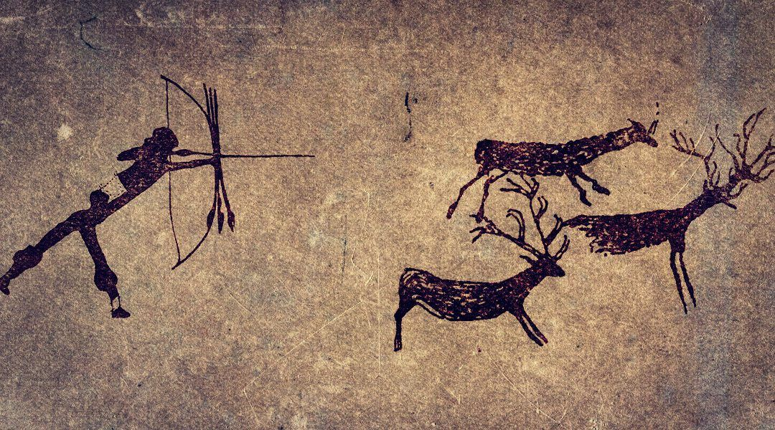
Древние люди добывали себе пищу главным образом охотой.

Slide 5
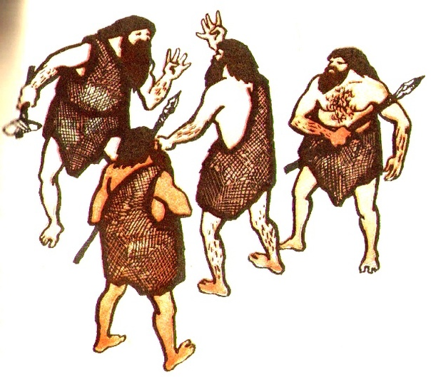
Вождь мог показать числа на пальцах рук.

Slide 6
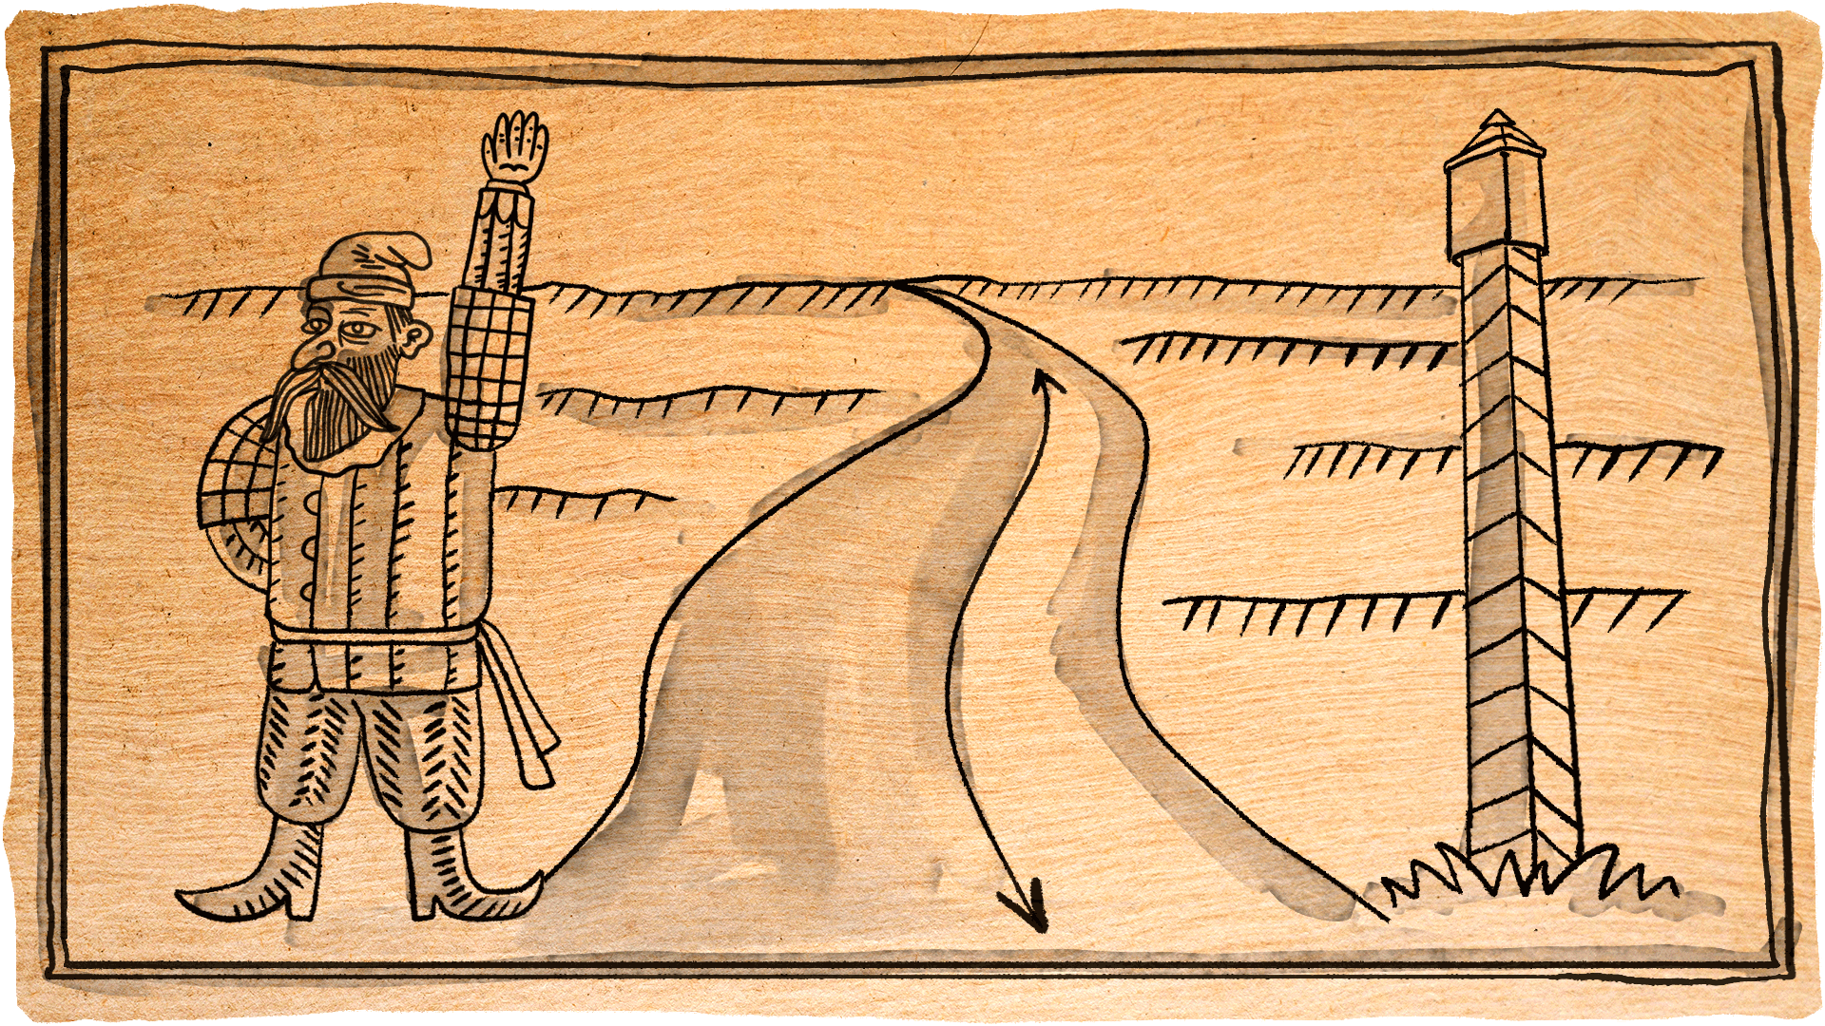
Даже теперь мы нередко меряем расстояние
по способу первобытных людей — считаем шаги.

Slide 7
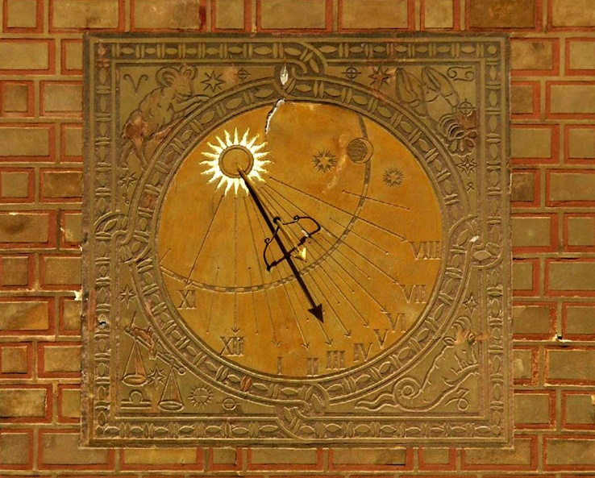
Самыми древними «часами» было солнце.

Slide 8
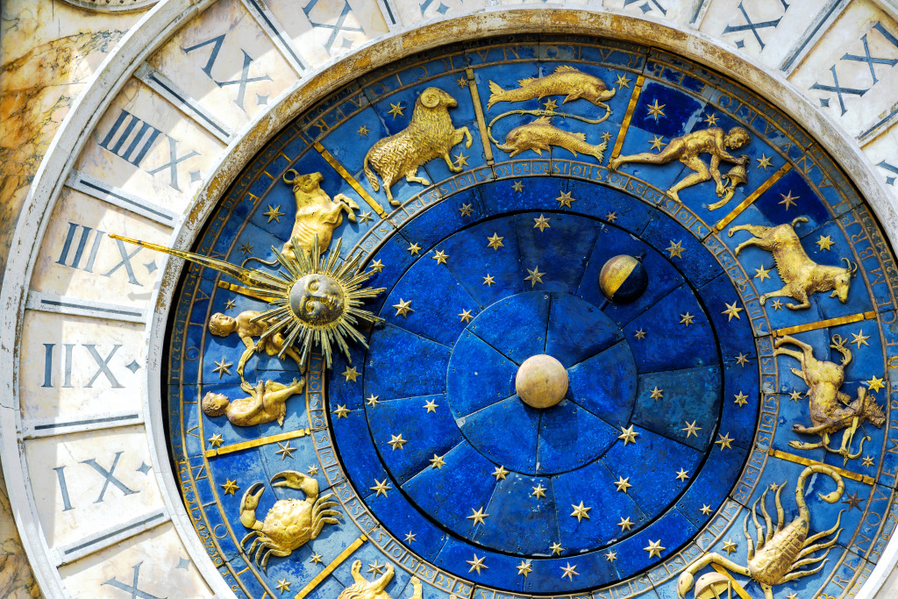
Звёзды были для людей не только первыми часами,
но и первым компасом.

Slide 9
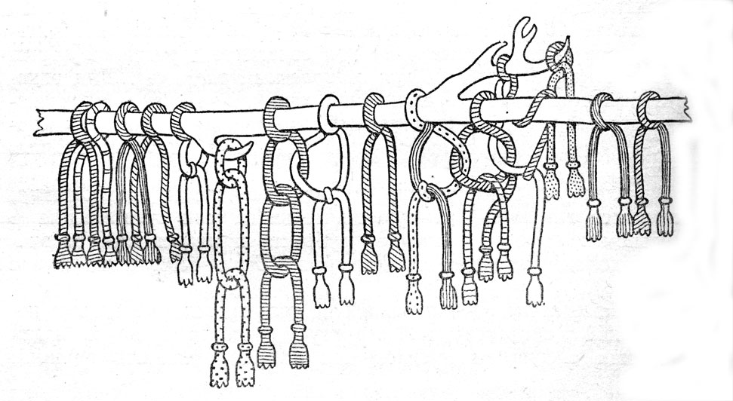
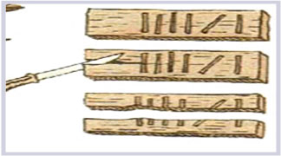
Индейцы в Северной Америке —
вместо зарубок завязывали узлы.
Деревянные зарубки

Slide 10
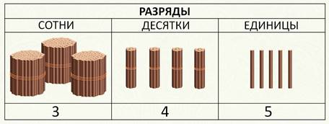
Около пяти тысяч лет назад люди додумались до того,
что числа можно записывать по разрядам:
отдельно единицы, отдельно десятки, отдельно сотни.

Slide 11
Сравнительная таблица способов вычислений
Тема | Стандартный способ вычисления (изучается по программе «Школа России») | Нестандартный способ вычисления (не изучается в школе)
Вычитание чисел с переходом через десяток | 13-7=13-3-4=6 /\ 3+4 | 13-7=10-7+3=6 /\ 10+3

Slide 12
Сравнительная таблица способов вычислений
Тема | Стандартный способ вычисления (изучается по программе «Школа России») | Нестандартный способ вычисления (не изучается в школе)
 | 11-5=11-1-4=6 /\ 1+4 или 11-5=6 /\ 5+6 | 11-5=6 \/ 1+5=6 12-5=7 13-5=8 \/ \/ 2+5=7 3+5=8
Вычитание чисел
с переходом
через десяток
приемлем только
при вычитании числа 5

Slide 13
Сравнительная таблица способов вычислений
Тема | Стандартный способ вычисления (изучается по программе «Школа России») | Нестандартный способ вычисления (не изучается в школе)
Сложение
двухзначных
чисел без
перехода
через десяток
12+13=10+10+2+3=25
Использование
приема сложения
разрядных слагаемых
12+13=12+12+1=25
/\
12+1
Приведение
к «кратным» числам

Slide 14
Сравнительная таблица способов вычислений
Тема | Стандартный способ вычисления (изучается по программе «Школа России») | Нестандартный способ вычисления (не изучается в школе)
Способ округления чисел
17+19=17+20-1=36
/\
20-1
39+46=40+46-1=85
/\
40-1
Сложение
двухзначных
чисел с
переходом
через десяток
17+19=10+7+10+9=36
39+46=30+9+40+6=85

Slide 15

Вывод:
Каждый способ имеет место быть,
так как не сложный для вычислений и
способствуют быстрому счету.

Slide 16
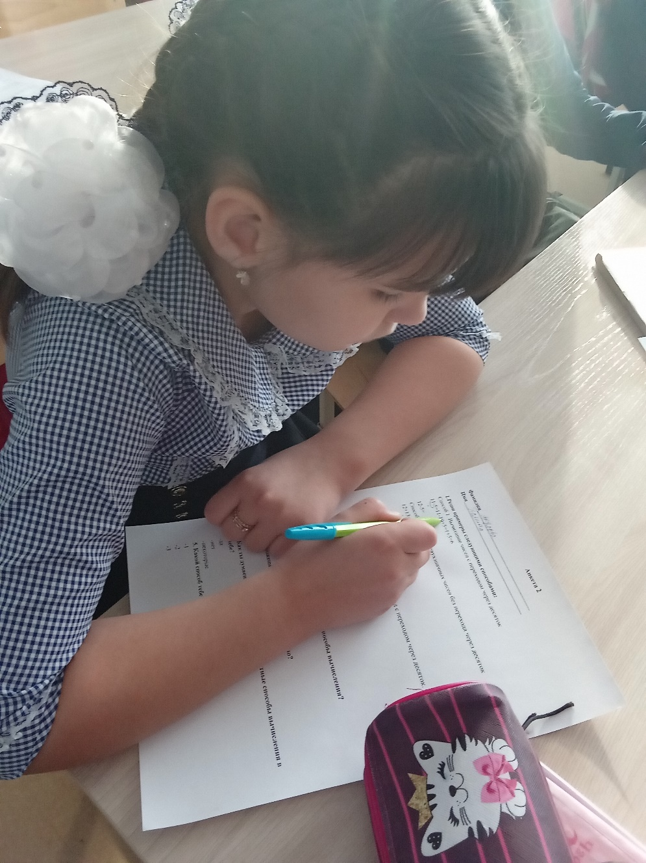
Известны ли школьникам способы
нестандартного вычисления?

Slide 17
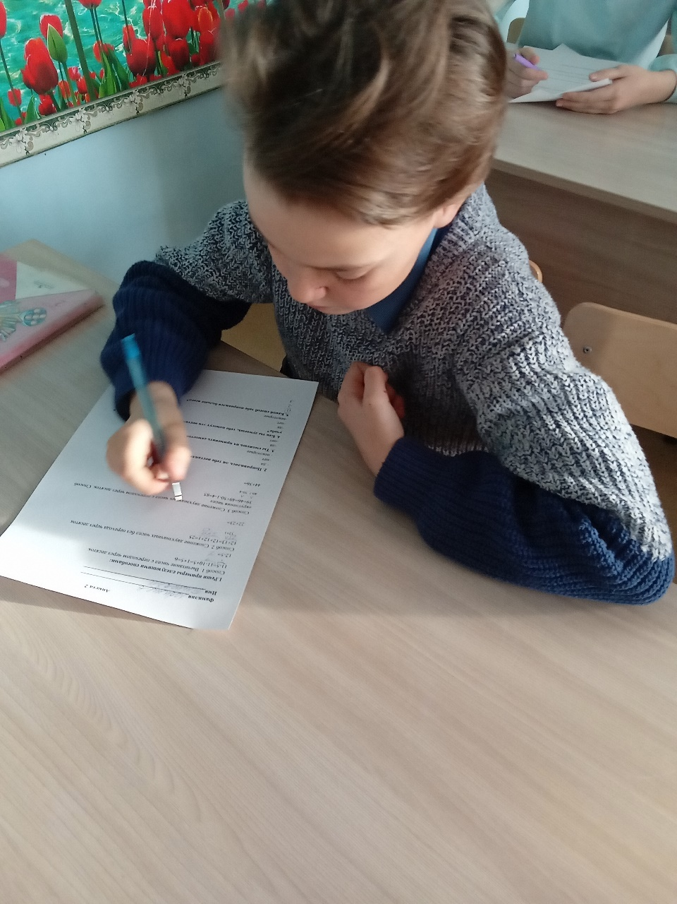
Применяют ли школьники нестандартные
способы вычисления на практике?

Slide 18
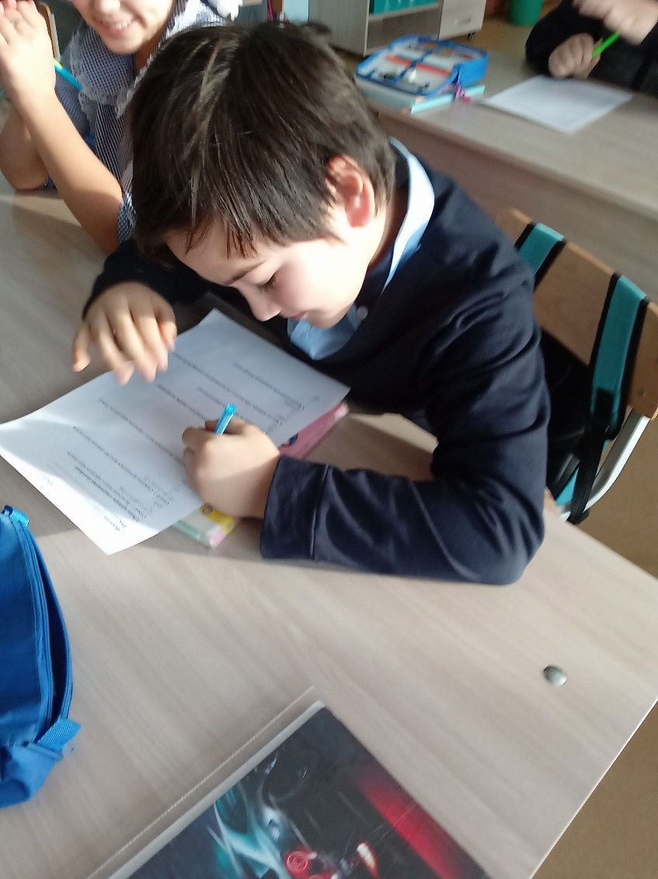
Хотели бы школьники применять
нестандартные способы вычисления на практике?

Slide 19
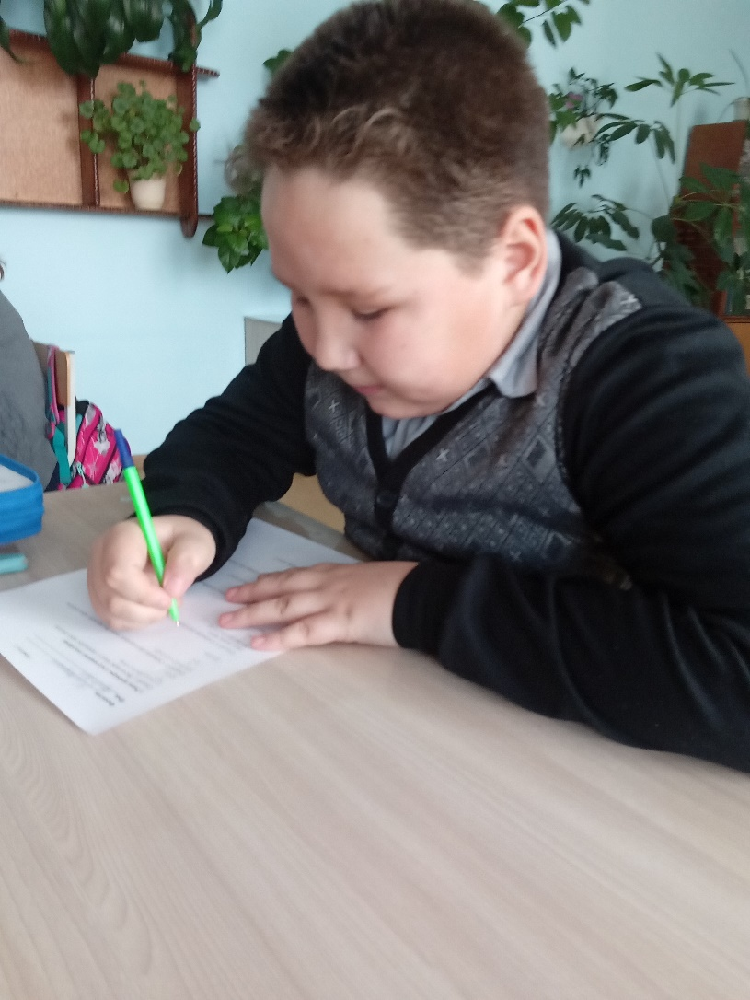
Наиболее понравившийся школьникам способ
нестандартного вычисления из представленных.

Slide 20
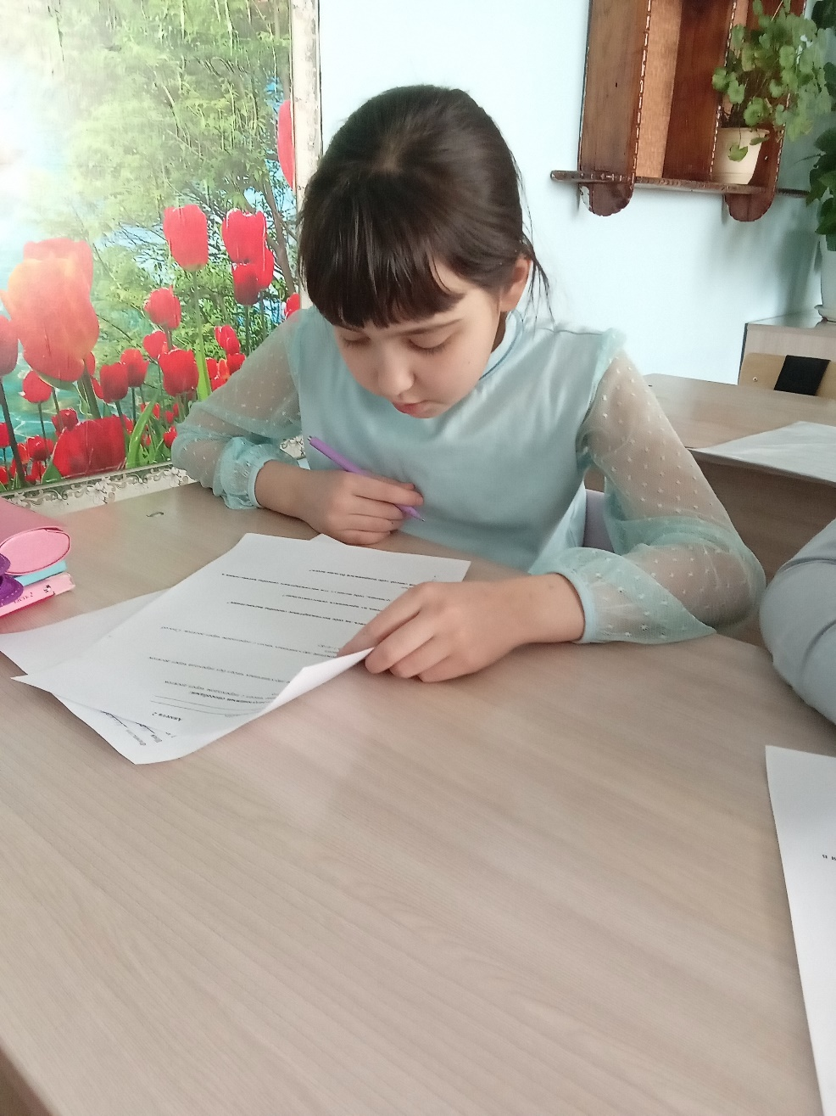
Понравились ли тебе способы нестандартного вычисления?

Slide 21
Смогут ли школьники применить способы
нестандартного вычисления на практике?

Slide 22
Смогут ли школьники применить на практике
нестандартные способы вычисления?

Slide 23

Выводы:
Не все школьники знают о нетрадиционных
способах вычислений, но готовы познакомиться,
самостоятельно освоить и применять их при
вычислениях.
Лидерами стали способы вычислений
по теме «Вычитание
с переходом через десяток»

Slide 24
Спасибо за
внимание!

